Slide 1
2022
梦想起航
——深圳科威信集团校企合作项目推介——

Slide 2
第一篇：认识职业

Slide 3
你想过自己毕业时的状态么？
毕业=待业或失业？
毕业=蒙圈或茫然？
毕业=找得到北，知道自己要去哪儿~

Slide 4
从现在开始，为你的职场生涯
做好规划！

Slide 5
你认为工作是什么？
有吃有喝有WIFI?
能给我带来遮风挡雨的一份收入？
能给我一个看到世界的窗口,满足我闯世界的好奇心？
能塑造我一副钢筋铁骨，铠甲护身的技能？
能让我体面的生活，拥有更多的选择权：
比如：选择喜欢的职业、选择城市、选择生活方式、选择喜欢交往的人…

Slide 6
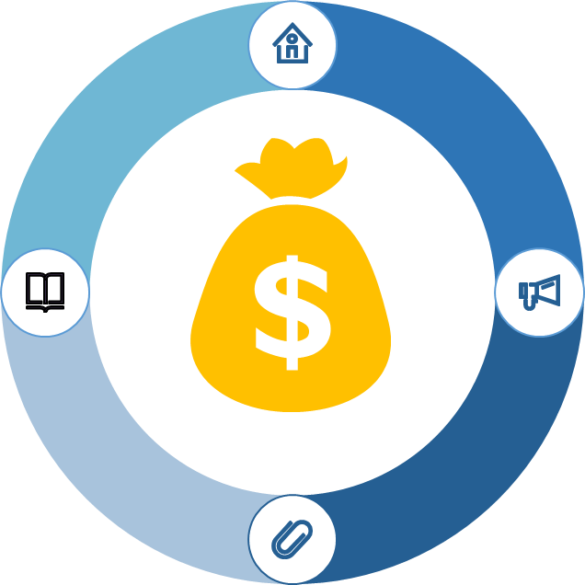
你想过毕业后能拿多少薪水么？
3000？
4000？
5000？
6000？
7000？
8000？
8000以上？

Slide 7
你想过凭什么拿到这些薪水么？
运气
颜值
才华
志趣
努力，努力，再努力
…………

Slide 8
你想过未来的工作环境么？
一份同样的工作，一份同样的收入，一个同样的城市，跟同一群人干一辈子…
一份同样的工作，一份同样的收入，去不同的城市，跟同一群人干若干年…
一份有点挑战的工作，一份有点激动的收入，去不同的城市，跟一群人一干若干年…
还是…………

Slide 9
一份不断突破的工作，
一份不设上限的收入，
一个充满魅力的城市，
跟一群有趣的人为理想而拼搏…

Slide 10
这些，就是我们想给予你的……

Slide 11
科威信班，为你的未来赋能……

Slide 12
我们的培养目标
继承传统工匠精神、
适应智造时代需求、
掌握新时代新技能！
科威信，为新时代培养智能装备行业新人才

Slide 13
秉持德国工匠学徒制培养理念
助理工程师 重点培养！
技术员 储备培养！
学 徒 悉心培育！

Slide 14
第二篇：认识行业

Slide 15
智能装备行业市场空间
3万亿
25%
5000亿
年销售额
年均增长率
自动化应用市场规模

Slide 16
智能装备行业发展前景
机器人
数控机床
传感器
芯片
基础核心零部件集群
智能装备产业集群
智能硬件产品产业集群
智能应用产业集群
可穿戴设备
无人机
工业软件
智能控制系统
《2017-2022年中国高端装备制造行业市场发展现状及十三五盈利战略分析报告》“规划”指出，智能制造正面向制造业的“智能化” 快速崛起。

Slide 17
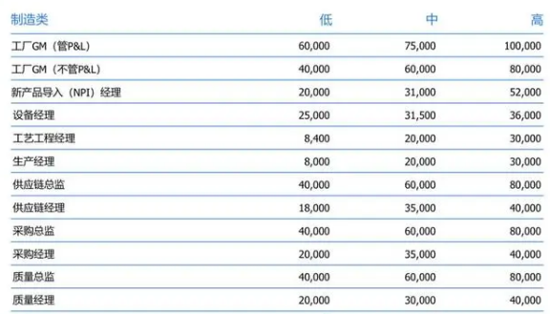
智能装备行业薪酬——职友集

Slide 18
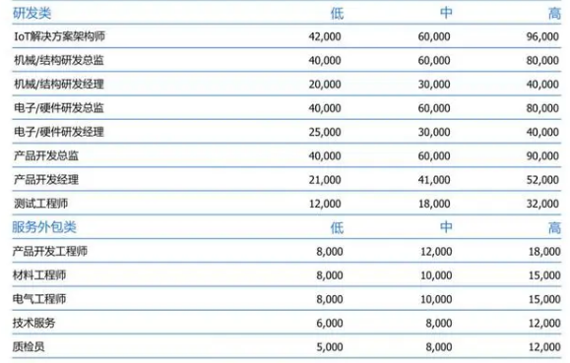
智能装备行业薪酬——职友集

Slide 19
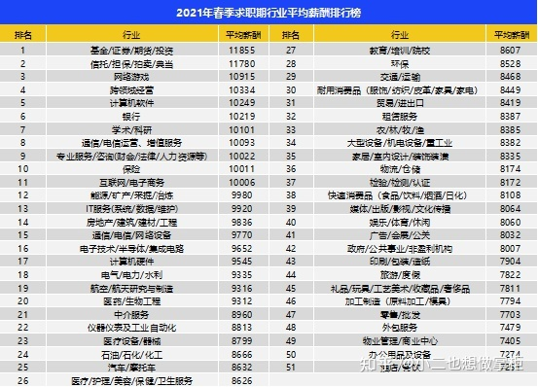
智能装备行业薪酬排名
2021年工业自动化在全行业排名22位，平均工资8813元/月。

Slide 23
第三篇：认识企业

Slide 24
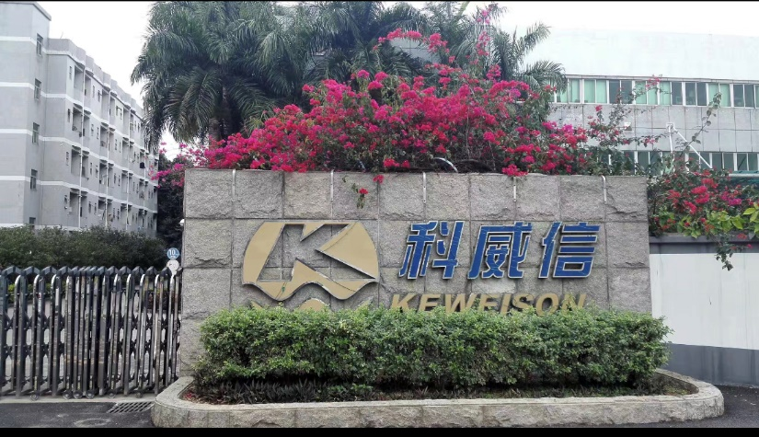
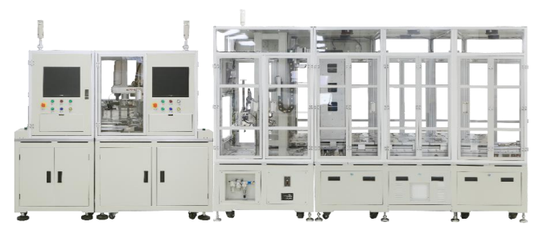
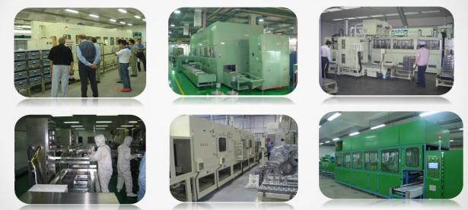
科威信集团简介
科威信集团成立于1997年，专注超声波环保清洗设备、新能源智能设备的研发、设计、生产、销售和新能源智能智造的人才育成的大型集团公司 。
公司产品广泛应用于汽车制造、医疗器械、电子、新能源，精密五金、真空镀膜前清洗、液晶玻璃、半导体制造、光学镜片、钟表、首饰、塑胶等行业。特别对表面形状复杂零件，及零件的狭缝、凹槽、深孔、盲孔的污迹清洗。部分产品远销东南亚及欧美等国家。公司坚持“技术创新、团队合作、诚实守信、厚德载物 ”的价值观，从满足用户需求的角度出发，超越传统的零件清洗工艺，不断创新、提升品质。

Slide 25
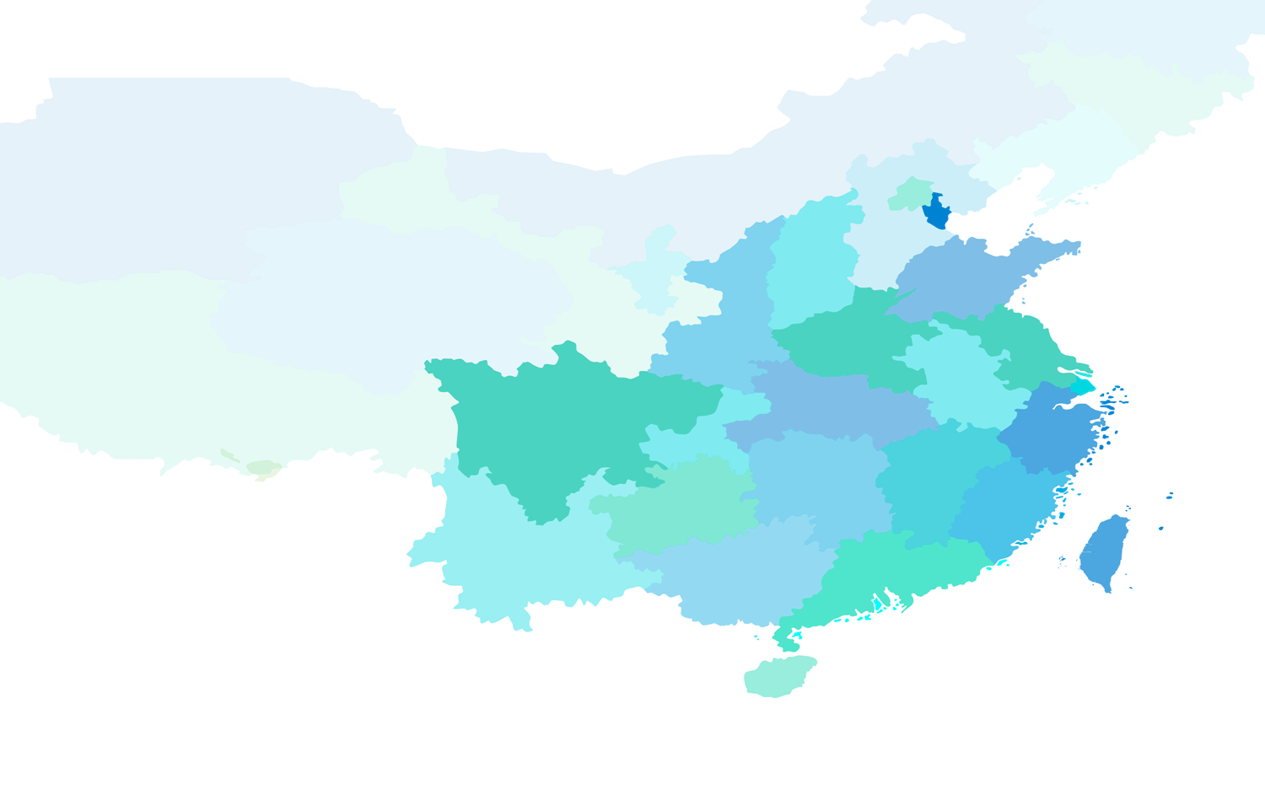
分子公司分布情况
中国
美 国
日本
菲律宾
墨西哥
泰国
新加坡
郑 州
苏 州
上 海
7个国家 21个分子公司及办事处
成 都
宁德
研发和生产基地及售后
售后中心
技术支持
中 山
深 圳（南山 宝安 光明 龙岗）
办公室
香 港

Slide 26
科威信集团发展历程
科威信机电公司成立
投资建设科威信工业园 上海分公司成立
1997
1998
2000
2001
东莞科威信、 广州科威信分公司成立。
中山分公司成立 工业园建成投入使用

Slide 27
科威信集团发展历程
深圳市科威信洗净科技有限公司 香港科威信工程 有限公司成立
中国洗净工程技术合作协会理事单位
2003
2004
2010
2017
成立科威信（无锡）公司投资建设华东生产基地
新能源智能制造 人才孵化基地

Slide 28
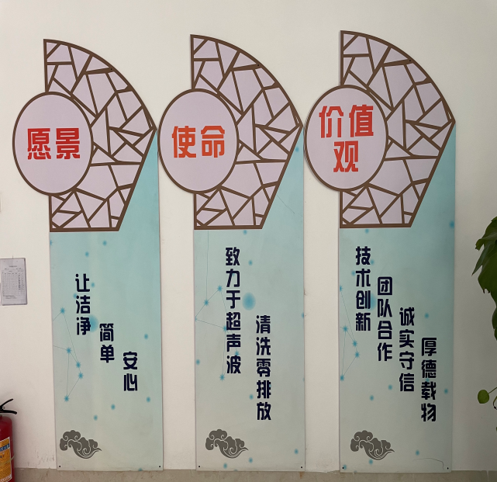
科威信企业文化
愿景
1
让 清洗、简单、安心。
使命
2
致力于超声波清洗零排放。
价值观
3
技术创新，团队合作，诚实守信，厚德载物

Slide 29
持续创新投入
研发投入
荣誉，专利和认证
· 2 级研发体系：
技术中心+事业部研发部门
· 研发人员 >500人
· 总计研发投入 > 人民币6亿元
（2014-2018年）
·国家级高新技术企业证书（2009年）
·深圳市骨干企业（2011年）
·深圳市科技创新奖（2009年）
·深圳市科学技术进步奖（2005年）
·深圳市精密自动化检测工程技术研究开发中心（2013年）
·深圳智能装配自动化关键技术工程实验室（2015年）
EST
190
165
（注：国家级高新技术企业证书{2009年首次认定，2012年复审，2015年重新认定}）
138
138
103
61
专利
55
2012
2013
2014
2015
2016
2017
2018
·139 项国家发明专利
·69 项计算机软件所有权
（百万 M CNY）
研发金额持续增加

Slide 30
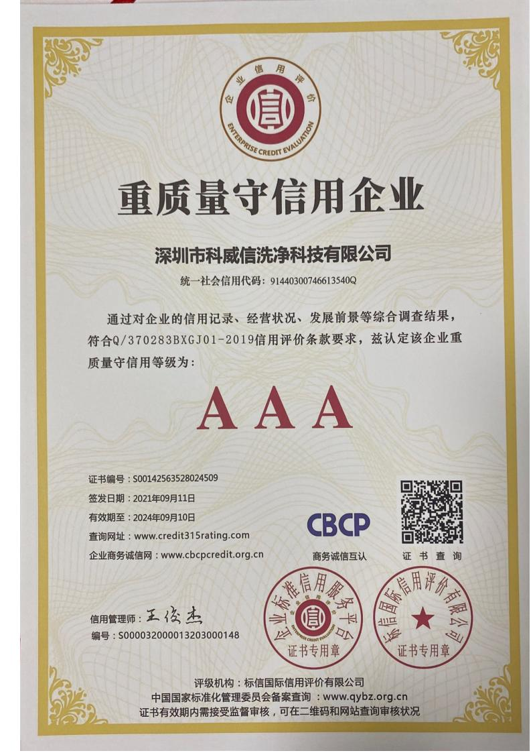
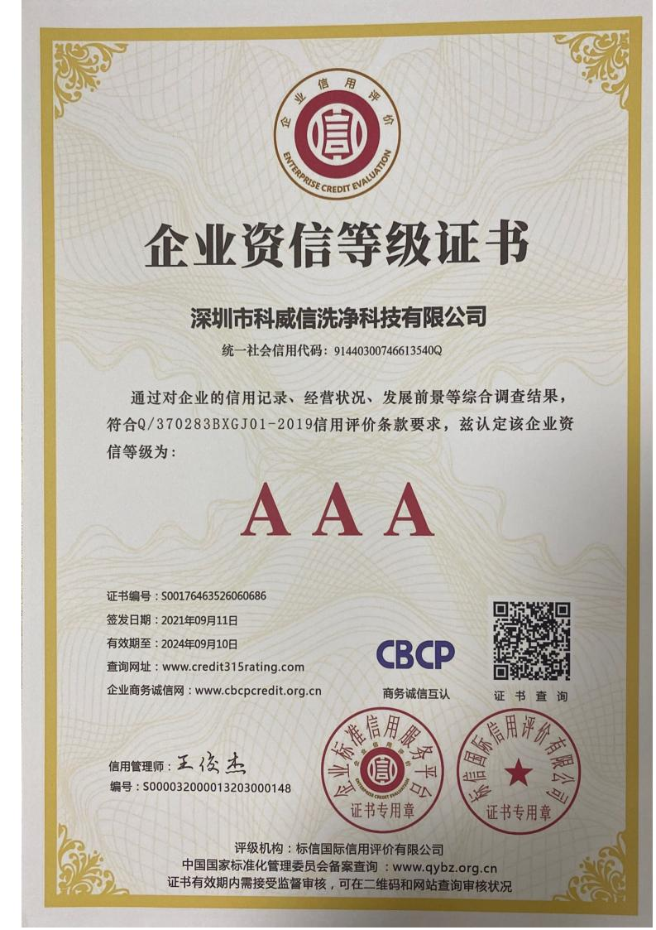
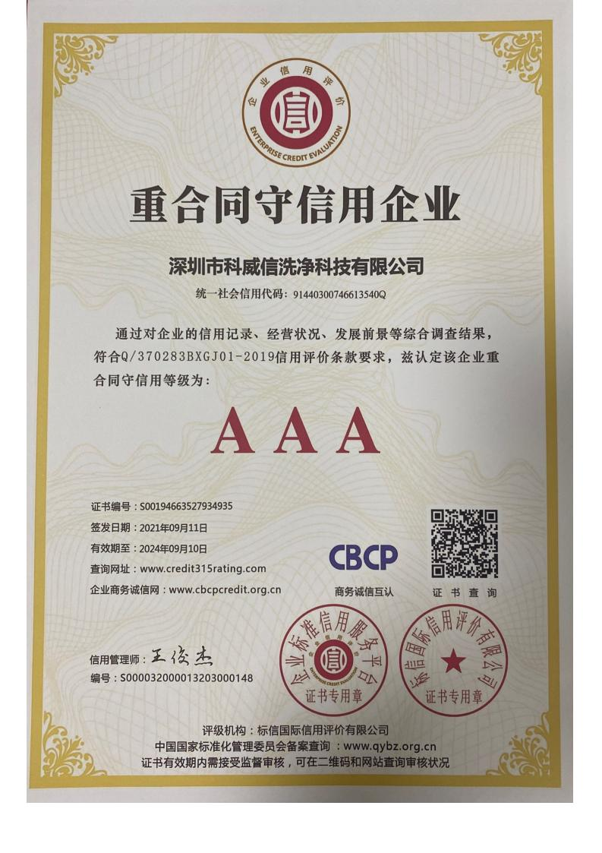
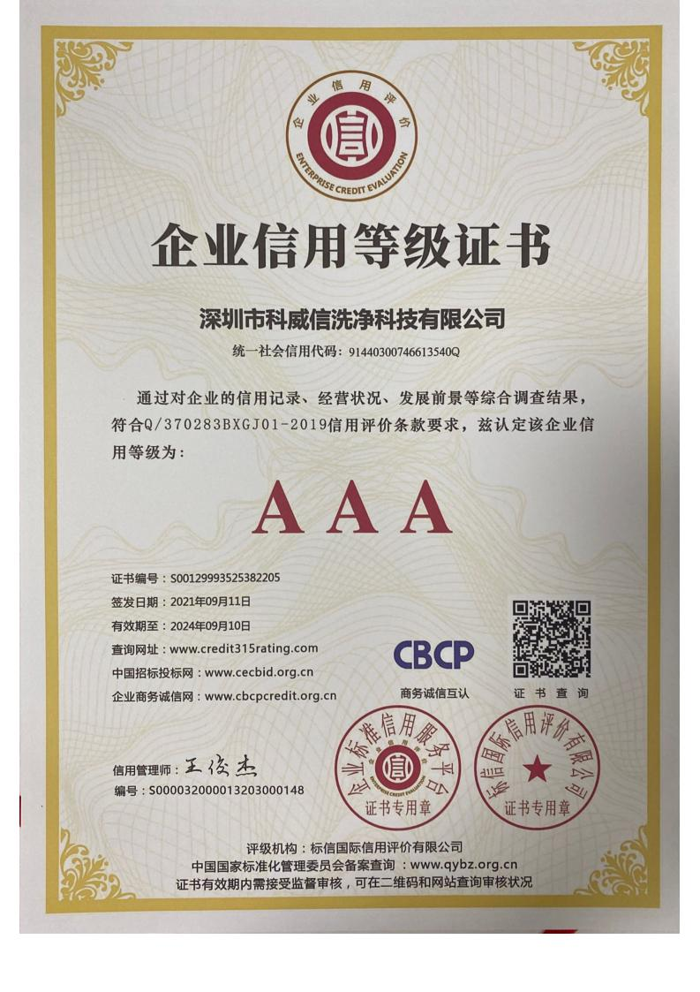
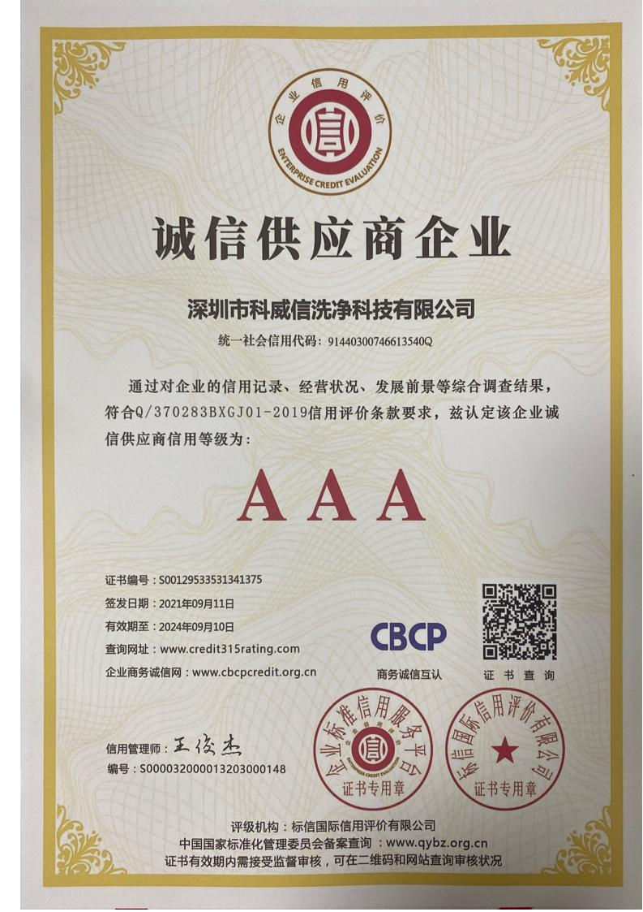
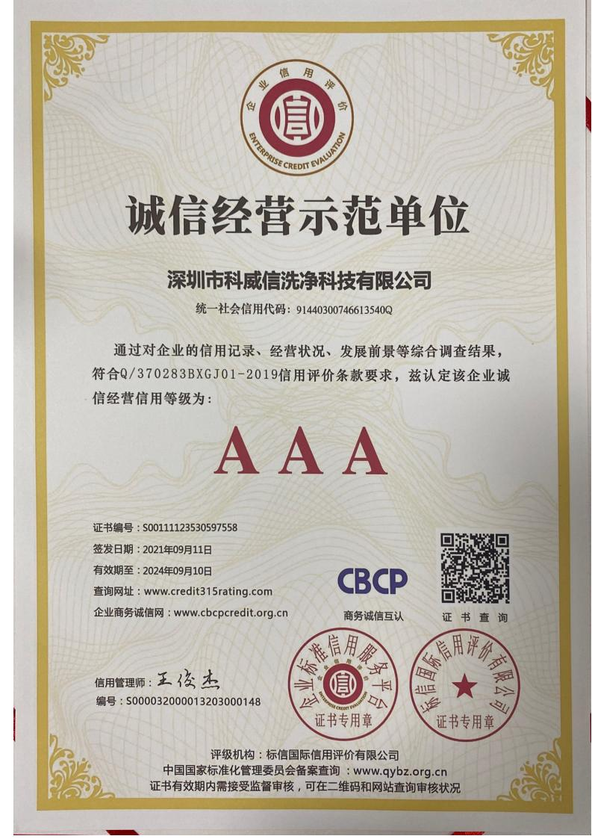
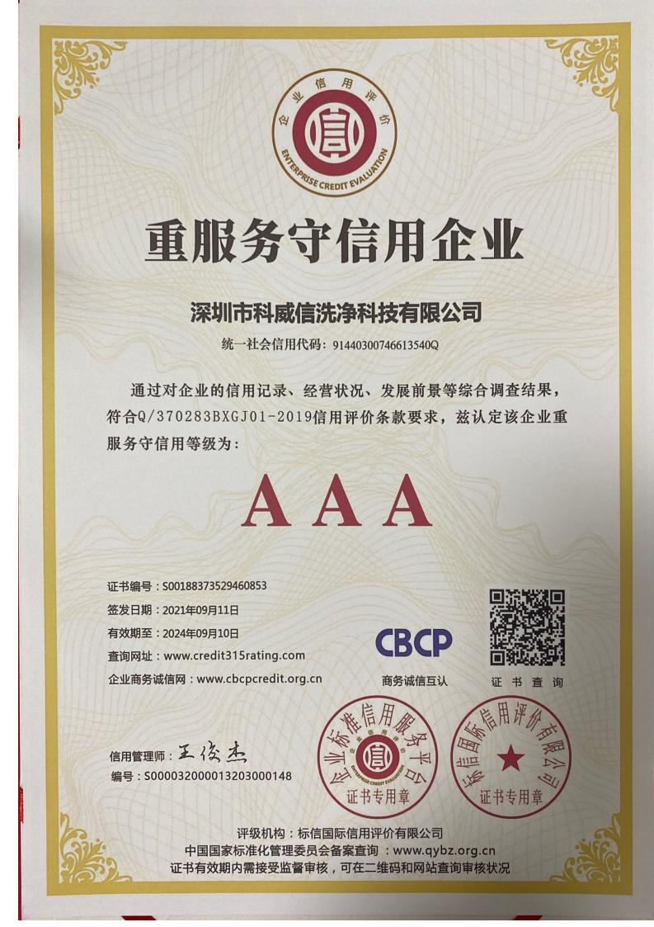
科威信荣誉资质
公司自建立以来，十分注重自身素质的提高。近年来公司在市场准入以及资质认证方面都取得了突破性的进展。我公司最近取得的资质证书包括：

Slide 31
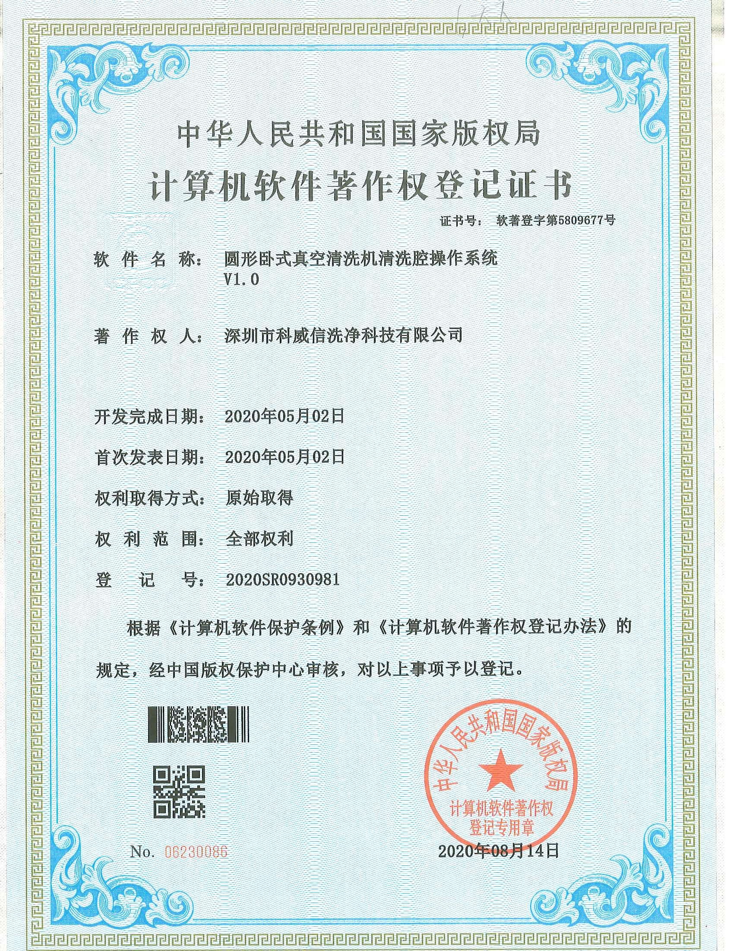
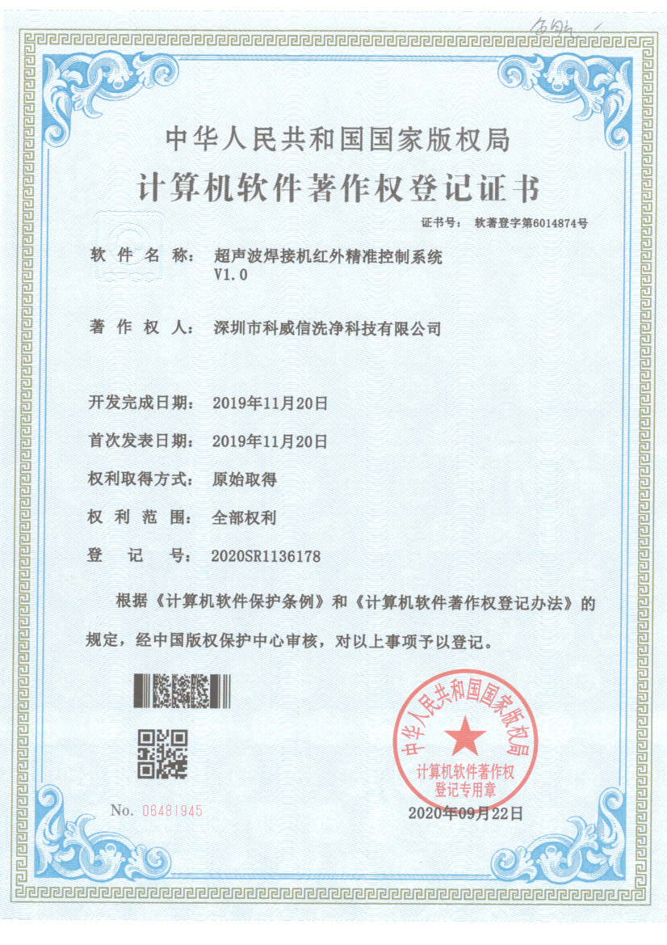
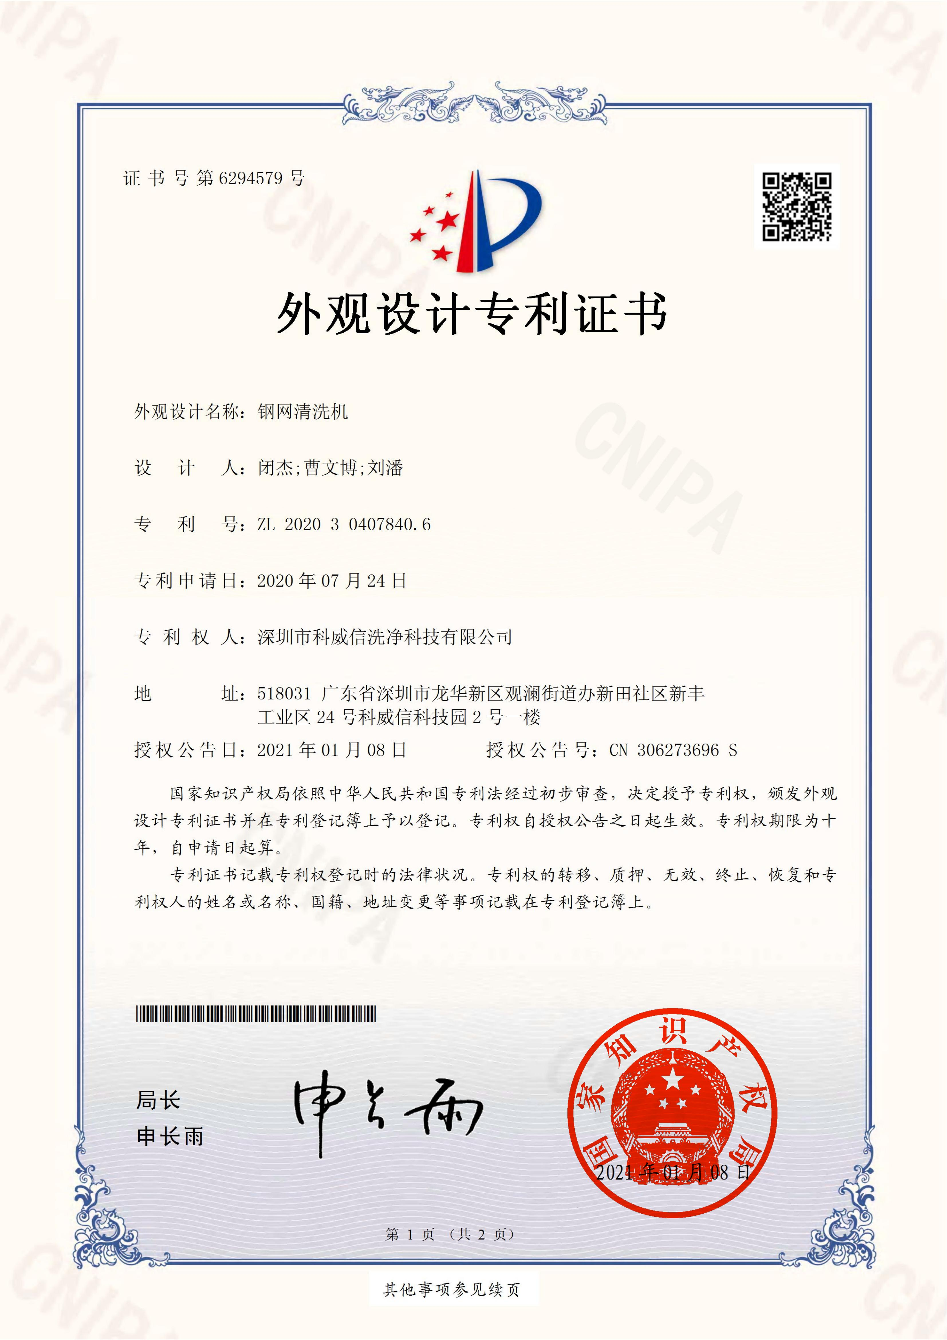
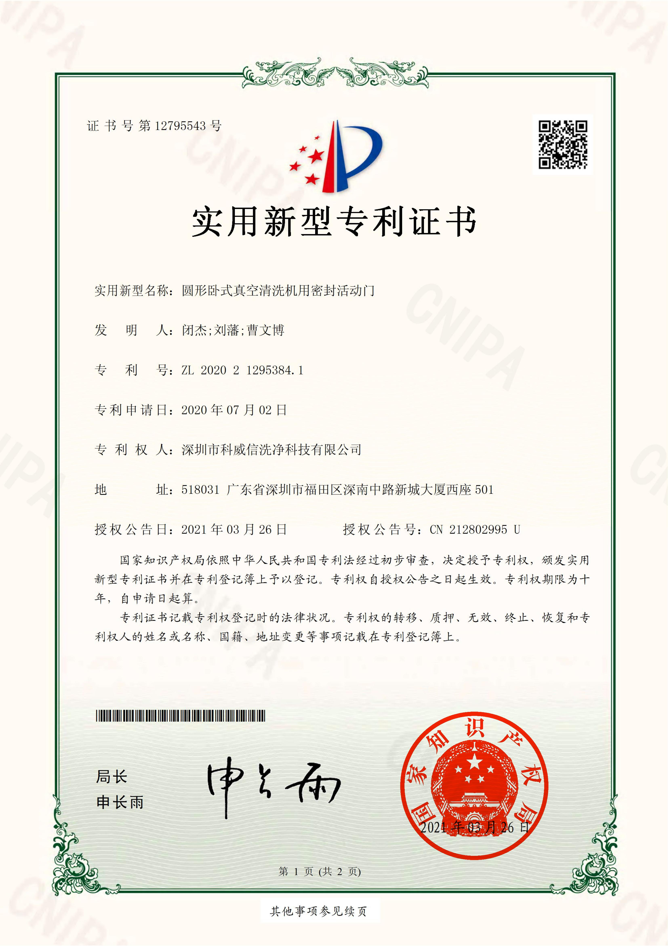
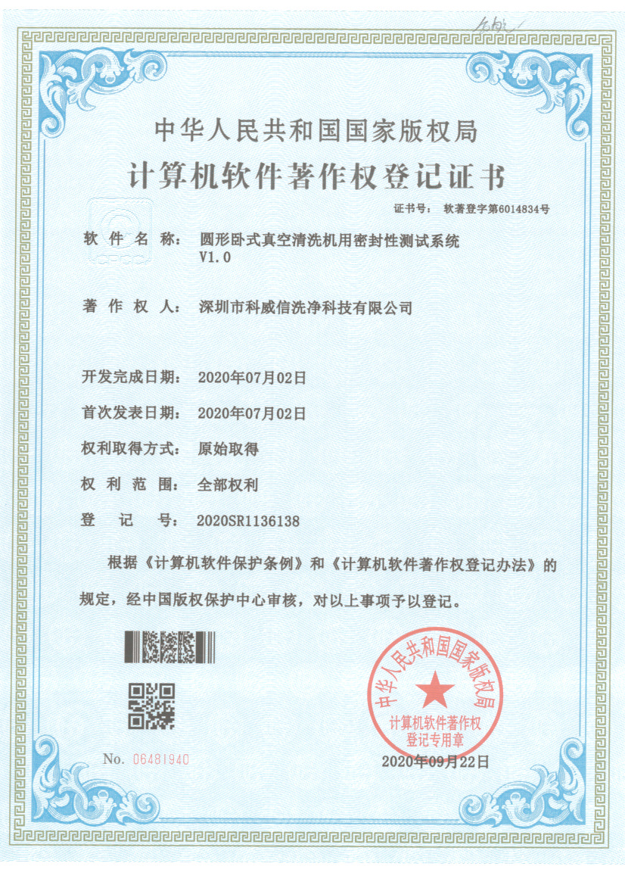
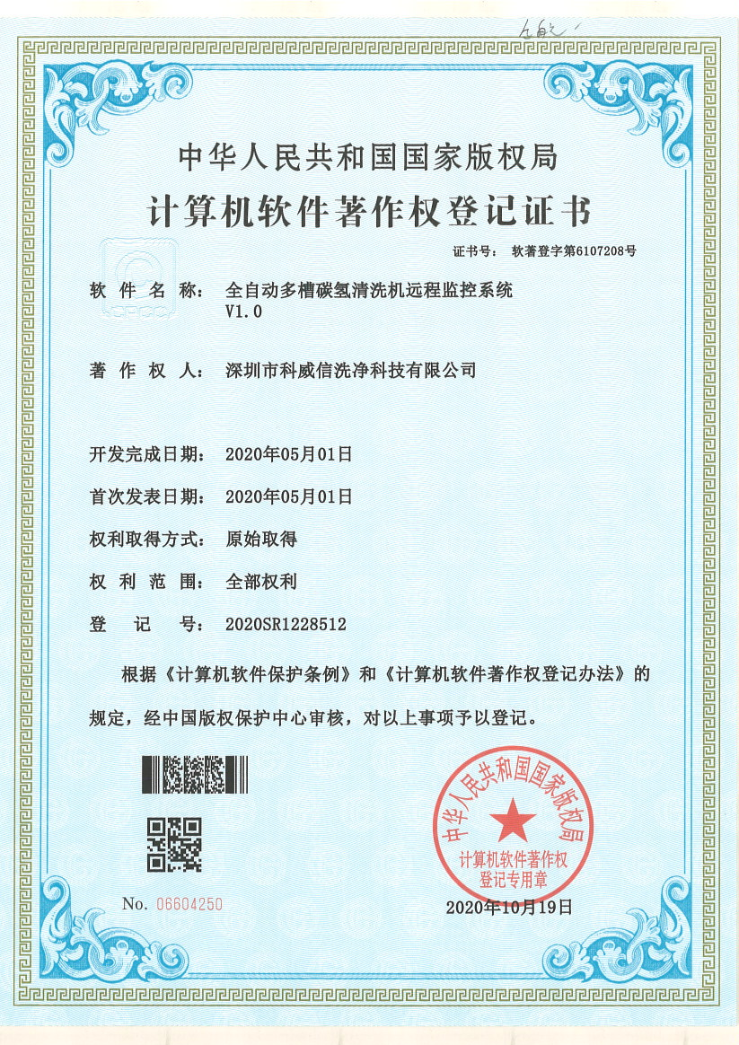
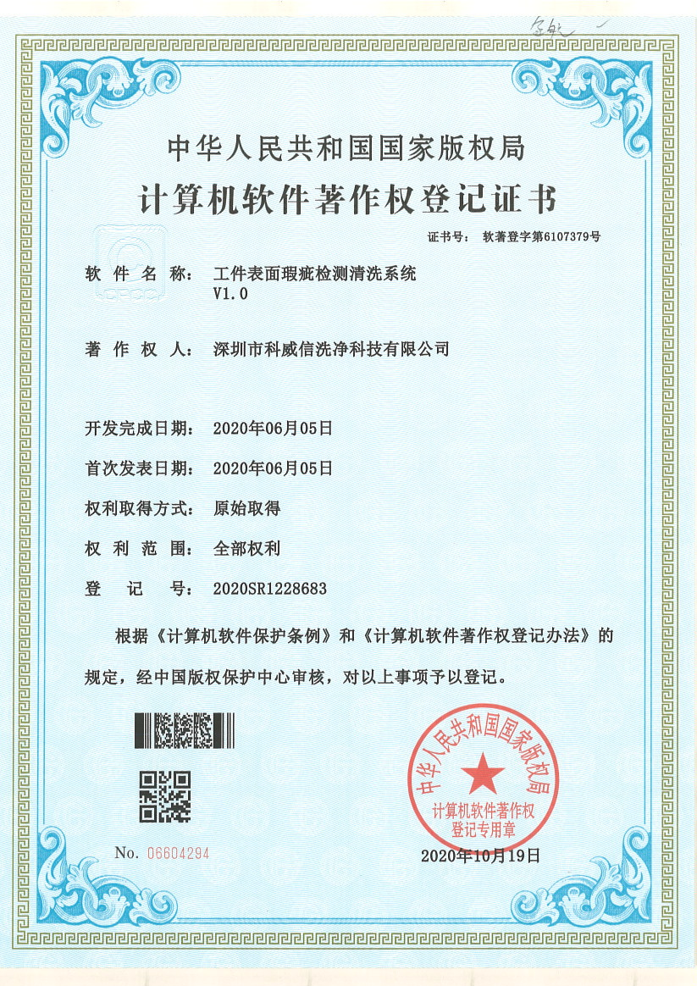
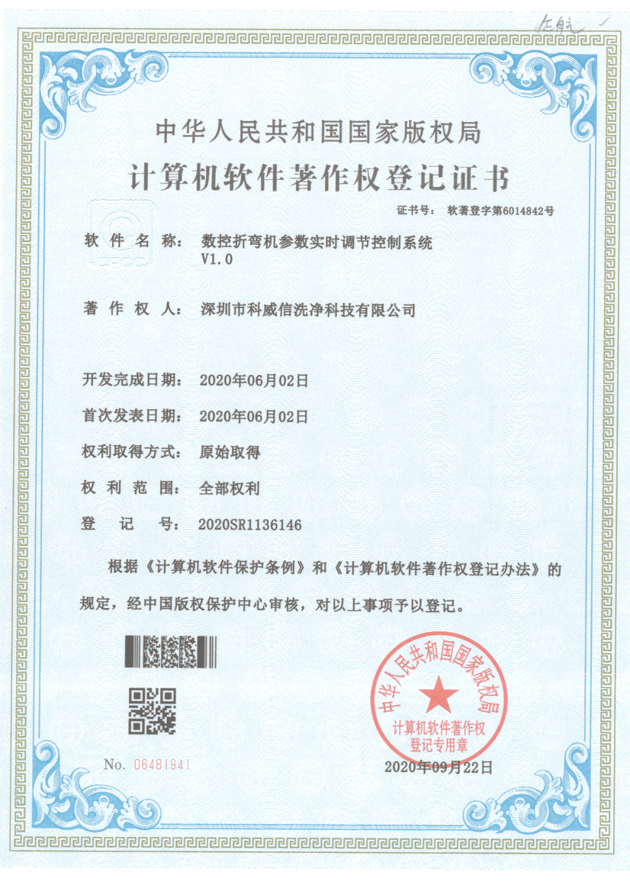
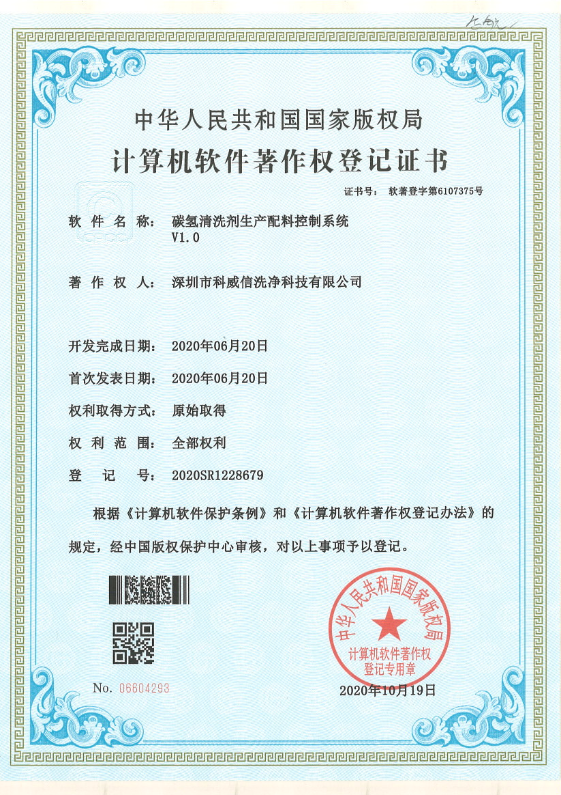
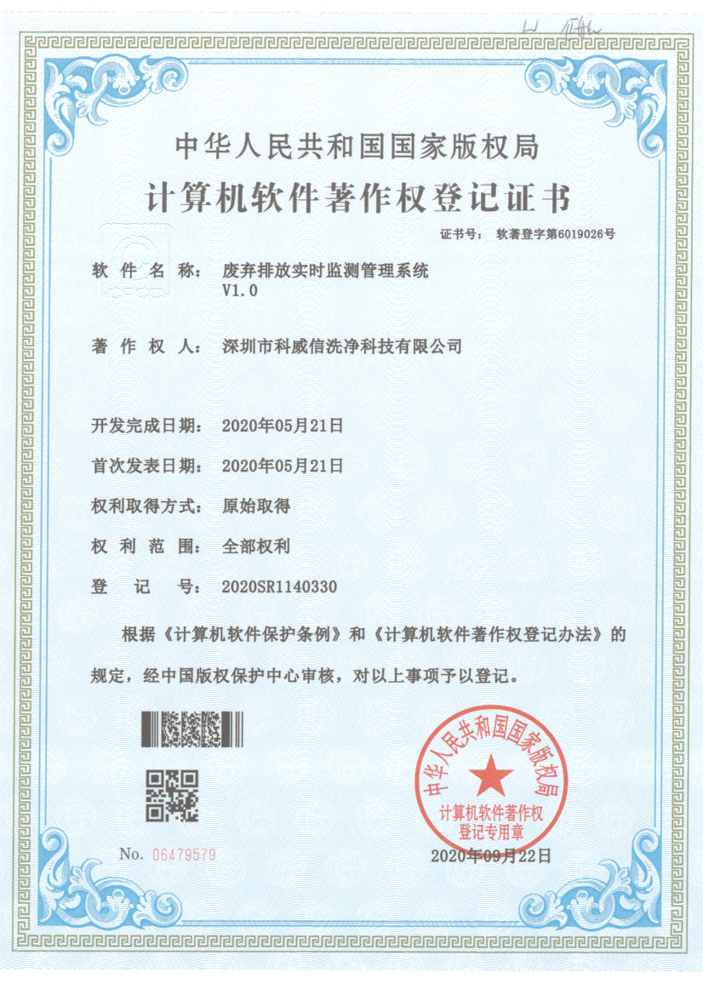
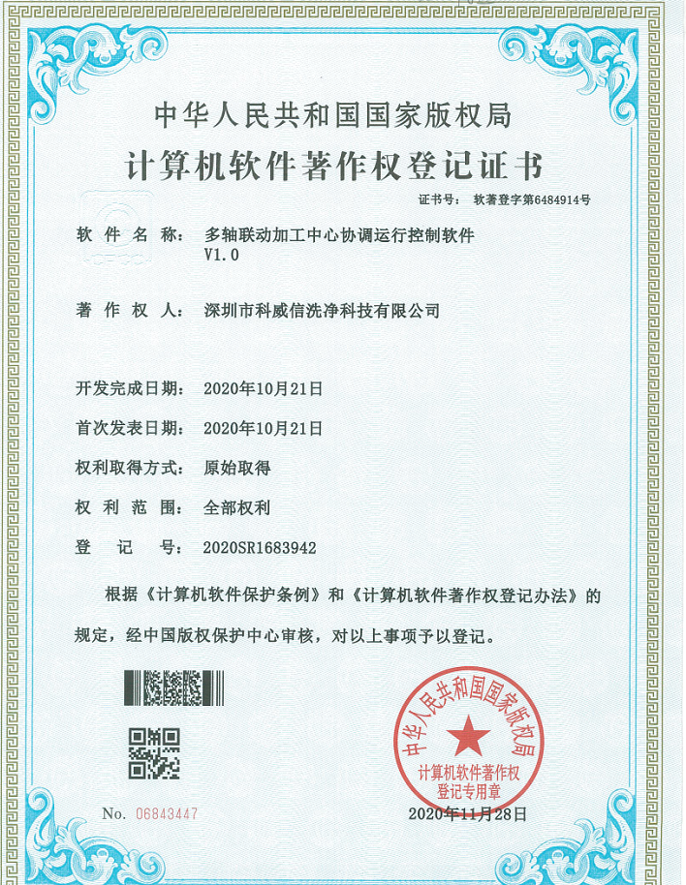
科威信荣誉资质
知识产权证书：

Slide 32
科威信知识产权对产品的核心支撑
创新模 块 化 设计
创新清洗技术
1、超声波清洗能彻底清洗隐藏的污渍、
2、循环过滤系统有效过滤悬浮颗粒物和杂质。
3、同步的旋转和抛动系统
巧妙的模块化结构设计，使得设备维护更便捷。
满足 模 块 化 销 售
清洗槽底部倾斜设计
核心支持
高 效
XY移栽系统，减少劳动压力，降低人工成本。
快速引导排液，对清洗后的水进行快速收集，循环过滤使用。
简易安全智能
环 保、节能
清洗液真空回收，循环使用，回收率97%，极大降低了生产耗材成本。
新型可视化的人机操作界面，操作直观、简单。

Slide 33
科威信集团战略合作项目
BMP智能装备项目
BYD智能装备项目
TS智能装备项目
非标自动化与视觉设备组装与售后服务、机器人、测试系统技术支持
汽车电池的 PACK 组装、锂电池/铁电池、系统级电源生产设备装配与售后维修
手机产业链精密点胶系列产品、OLED模组点胶、Bonding、Bending等。
项目所在地深圳福永、龙华、东莞、重庆、郑州
项目所在地：深圳、惠州、汕尾
项目所在地：深圳、东莞、武汉、成都、福州

Slide 34
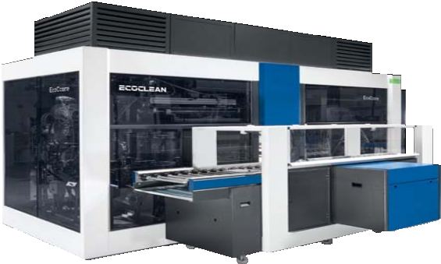
科威信产品展示
新一代（圆形卧式）真空全密闭清洗
通过先进的工艺技术,为零件有表面的清洗需求提供更高效、更节能、更环保、更灵活、高品质的清洗工艺,并降低产品的单位成本。
智能新型可视化的人机操作界面。
环保，无排放。
高效率：装载量更大，增加产能，降低单件成本。
低噪声等级。
全过程在真空全密闭环境下进行，清洗液和汽化气体全部回收循环使用。

Slide 35
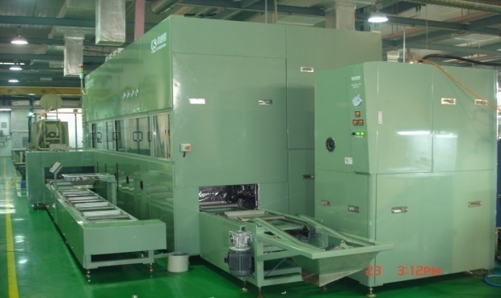
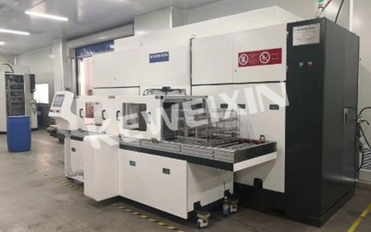
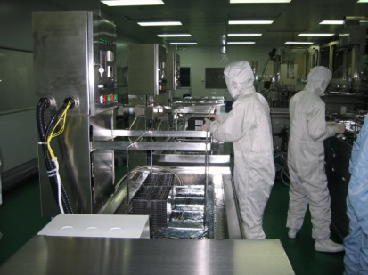
科威信产品展示
KEWEISON
KEWEISON
KEWEISON
全自动清洗设备
全自动真空碳氢清洗设备
35

Slide 36
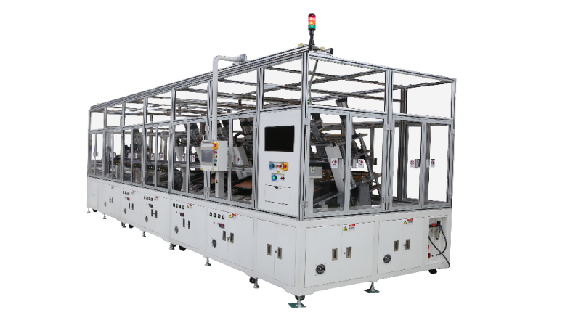
科威信产品展示

Slide 37
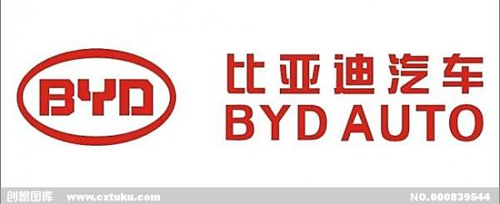
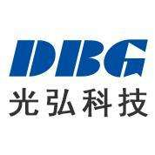
科威信集团战略合作伙伴

Slide 38
第四篇：人才培育

Slide 39
科威信技术人才育成与输出
企业内育成
培育人才梯队建立
合作伙伴输出
校园招聘
集团内人才调剂自用
社会招聘
客户外派
职业院校专班培育
委托培育
企业大学
39

Slide 40
战略合作企业实训基地
BYD
华通电脑
科瑞
富士康
欧姆龙
华星光电
佳能
德福莱
外派实训企业均为行业龙头或世界500强企业。

Slide 41
职业通道/培训体系
高层管理
技术权威
时间
8年+
总裁训练营
赴国外考察学习EMBA
国外深造
中层管理
技术专家
中层管理能力培训体系通用能力培训体系MBA
5-8年
2-5年
基层管理
技术骨干
研发/设计专业培训体系
基层管理能力培训体系通用能力培训体系
初级管理
雏鹰计划：
1、综合培训：公司介绍类、规章管理制度类、角色转换类…
2、专业知识培训
3、实操锻炼
4、岗位实操（导师制）
1-2年
1年
无经验
<应届毕业>
41

Slide 42
人才发展体系
◎总裁训练营、赴国外考察学习
EMBA
◎中层管理能力培训体系、通用能力培训体系
MBA
◎基层管理能力培训体系
通用能力培训体系
█总监 <技术权威>
█高层管理者 <技术专家>
█初级管理人员 <初级技术人员>
█普通员工 --无经验者
（应届毕业生）
鲲鹏计划：
1、综合培训：公司介绍类、规章管理制度类、角色转换类…
2、专业知识培训
3、实操锻炼
4、岗位实操（导师制）

Slide 43
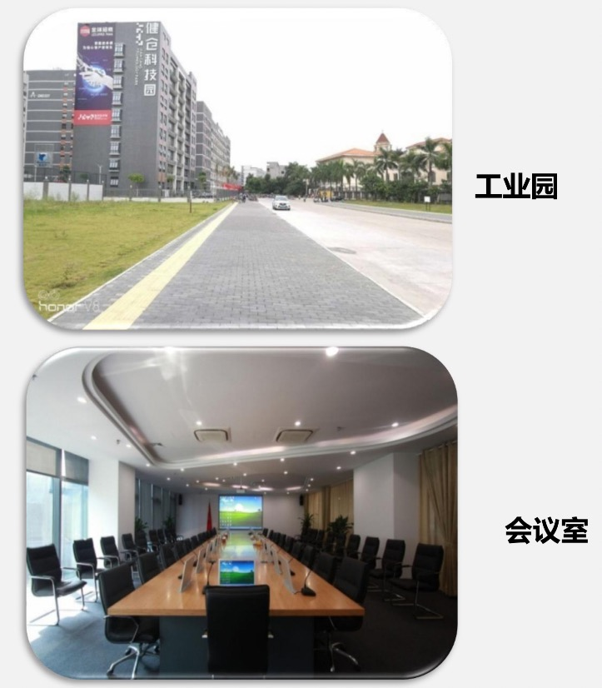
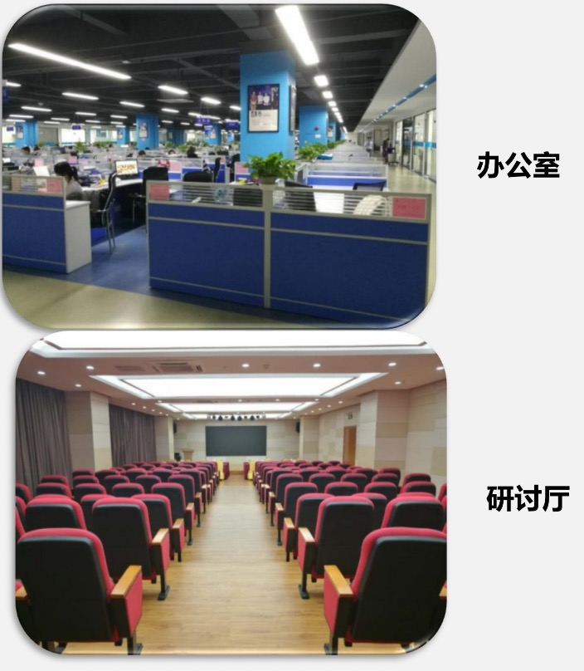
实训基地工作环境

Slide 44
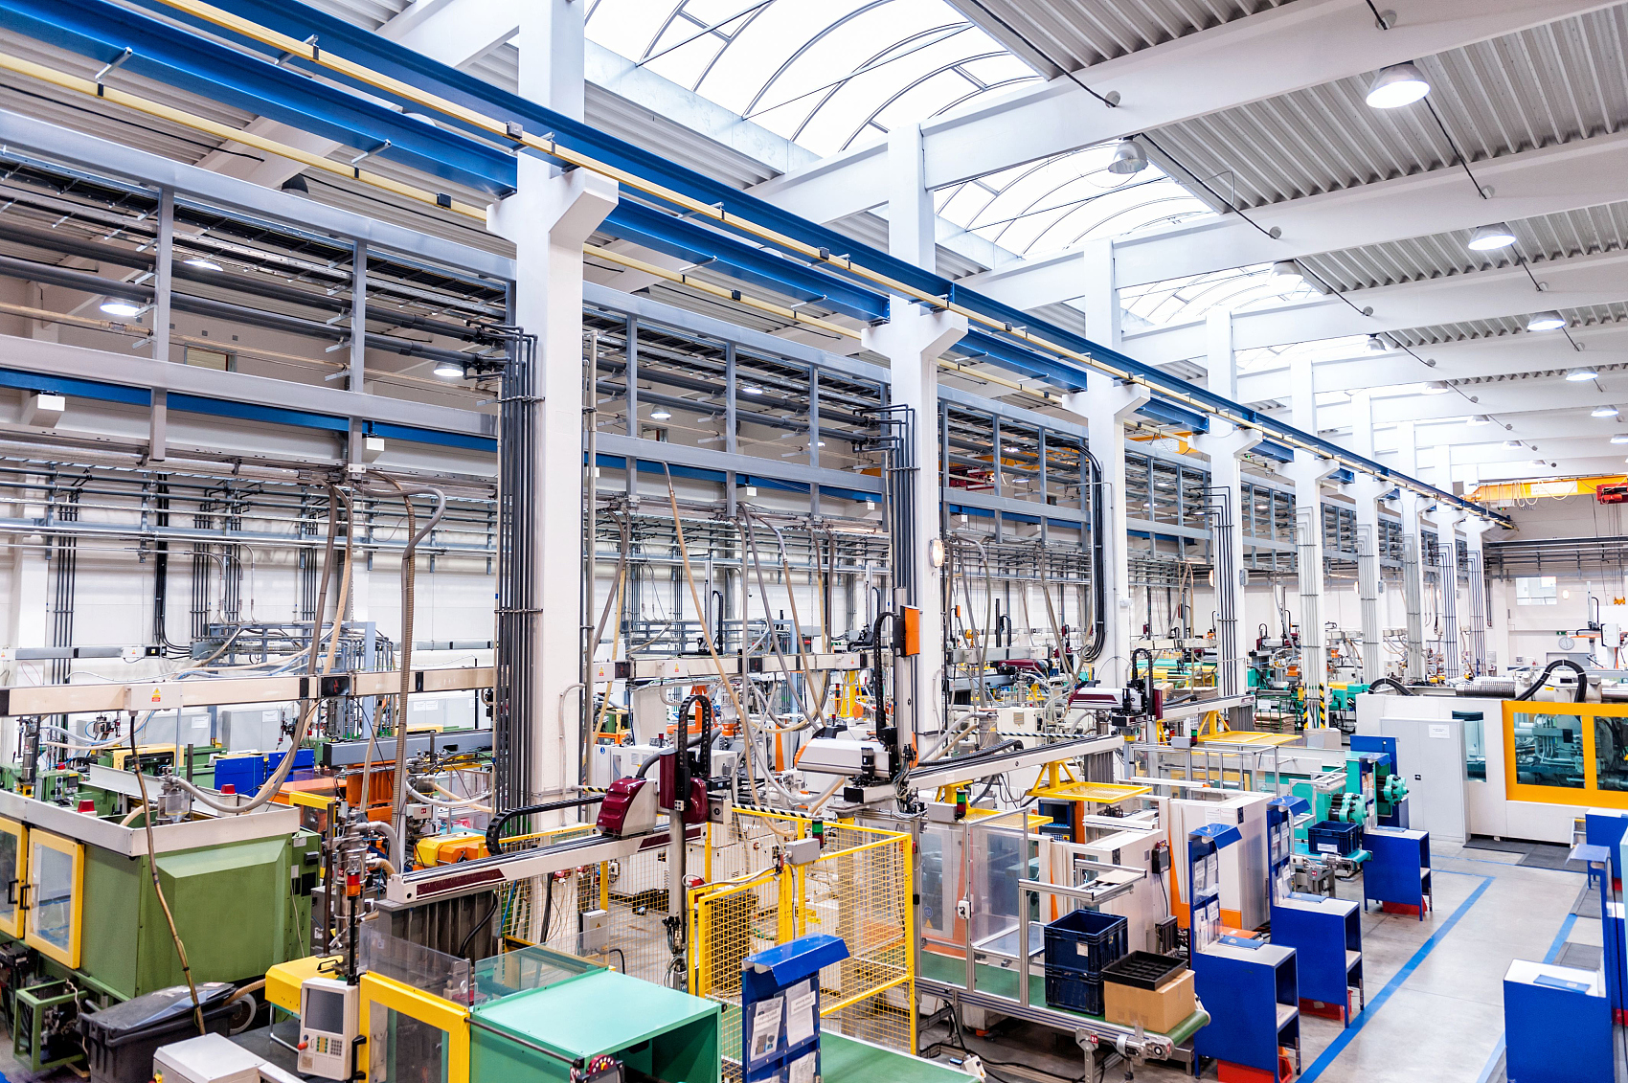
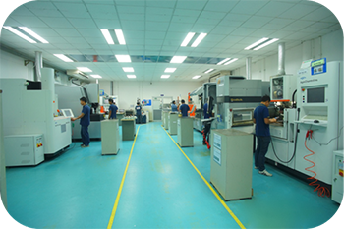
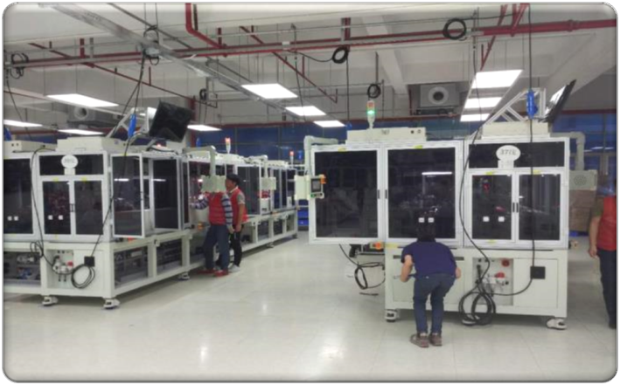
实训基地工作环境
车间：恒温恒湿、干净整齐。

Slide 45
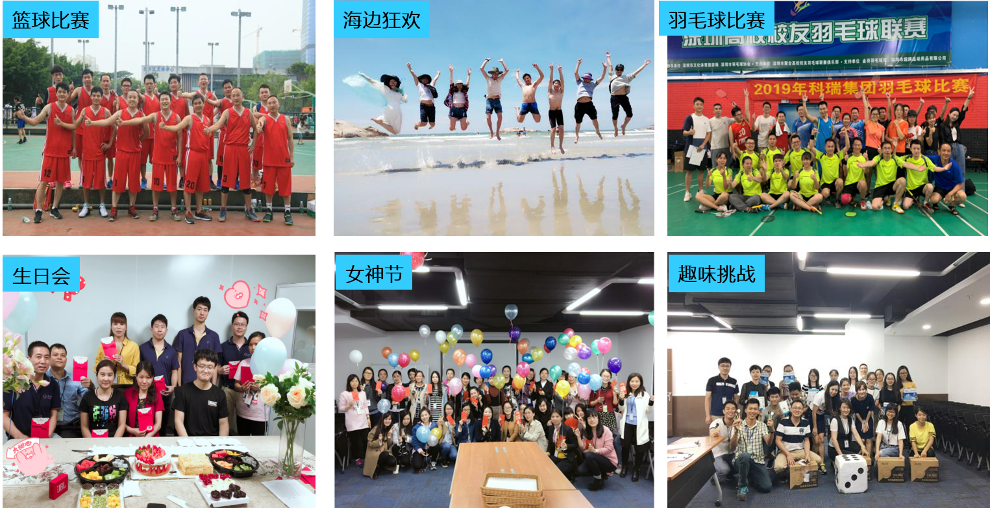
实训基地生活环境

Slide 46
选择科威信班
为职业梦想助力

